Slide 1
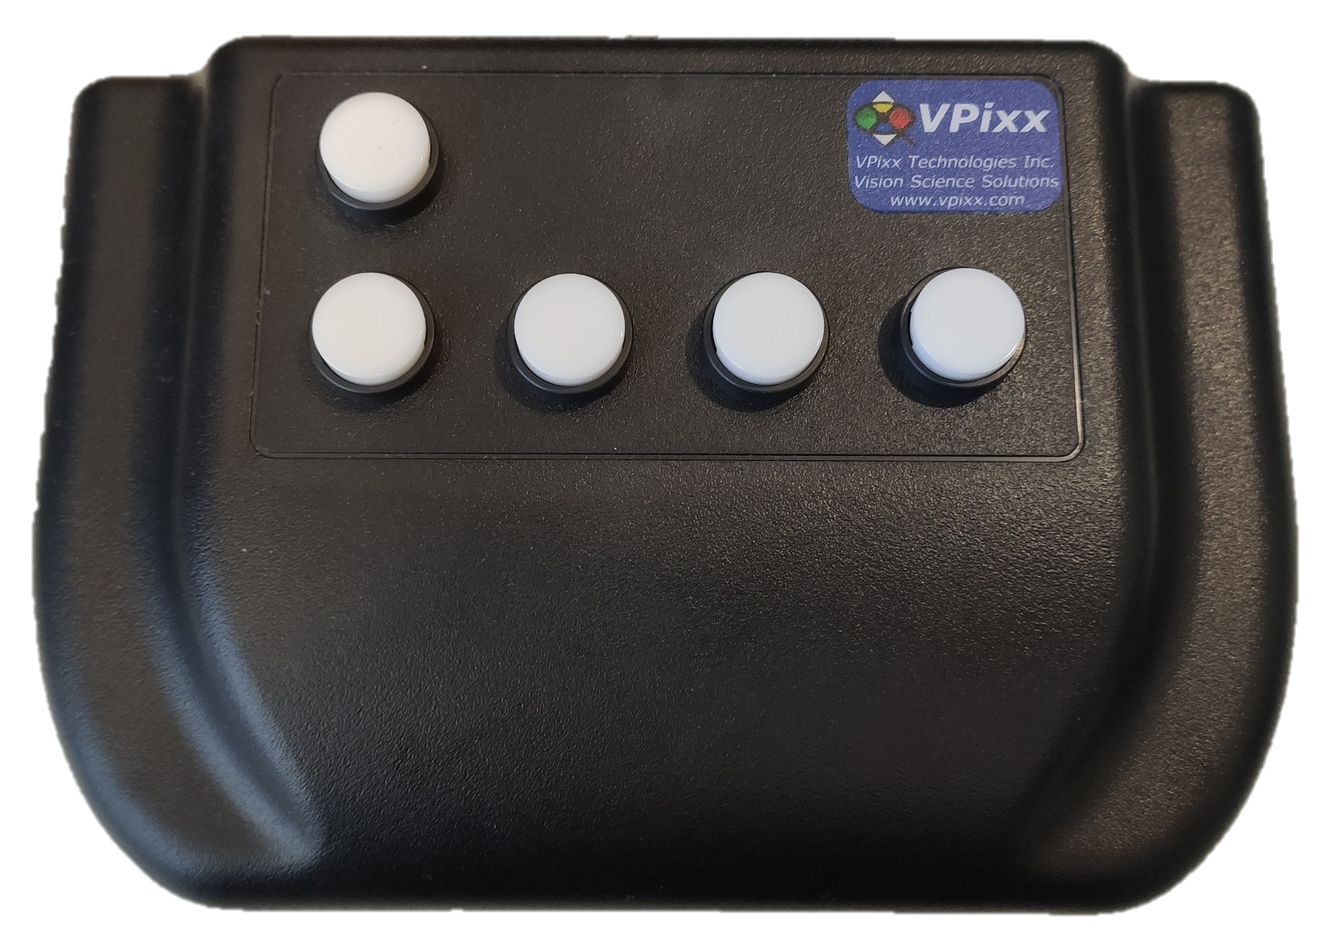

Slide 2
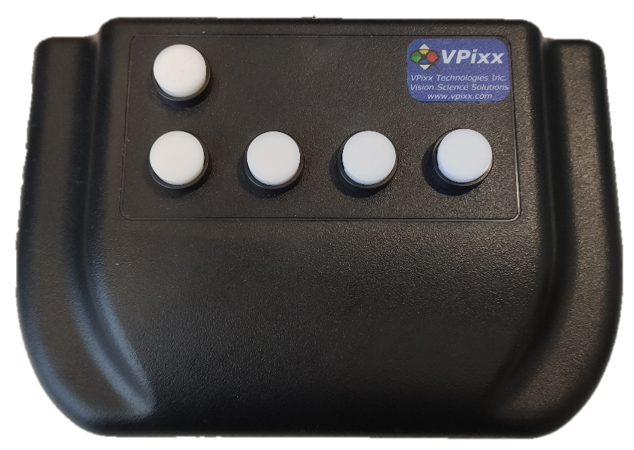
בחלק הבא, יופיעו גירויים ממוסכים במהירות במרכז המסך.
לעיתים תופיע נקודה כחולה על גבי הגירויים והמיסוך.
ענו בעזרת קופסת התגובה אם זיהיתם את הנקודה הכחולה.
להמשך הניסוי לחצו על המקש השמאלי.
שימו לב!
זמן התגובה מוגבל, אנא ענו בזריזות.
אם לא הספקתם לזהות, נחשו.
המשך הניסוי
נקודה כחולה

Slide 3
בחלק הבא, יופיעו גירויים ממוסכים במהירות במרכז המסך.
לעיתים תופיע נקודה כחולה על גבי הגירויים והמיסוך.
ענו בעזרת קופסת התגובה אם זיהיתם את הנקודה הכחולה.
להמשך הניסוי לחצו על המקש השמאלי.
שימו לב!
זמן התגובה מוגבל, אנא ענו בזריזות.
המשך הניסוי
נקודה כחולה

